Slide 1
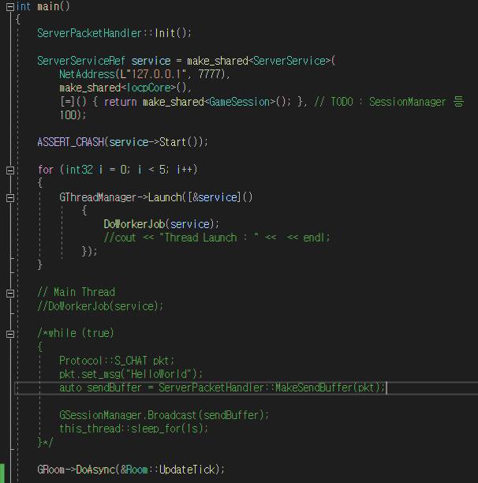
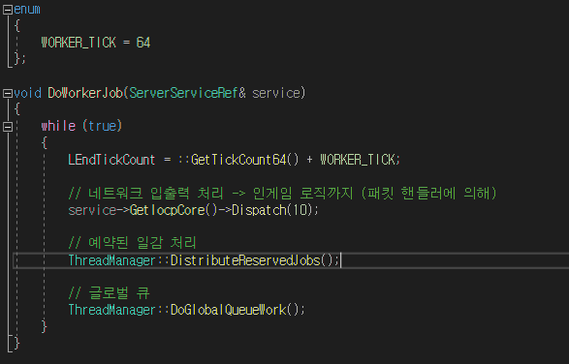
Main
SeverPacketHandler
ServerService
GRoom
1. SeverPacketHandler::Init()
2. make_shared<ServerService>(…)
3. ThreadManager->Launch[&Service]
4. DoAsync
5. while(1) {this_thread::sleep_for(1s)}
6. If (exit) GThreadManager->Join()

Slide 2
Main
Main 함수에서 모든게 시작한다.
이 객체에서, 우리는 서버를 운용하기 위한, 패킷 직렬화, 서비스 객체, 스레드 지정을 결정해주고, 지금은 월드 하나이기에, Room의 JobSerialize를 계속 돌리게 할 것이다.
JobSerialize는 일감을 객체화 해서 Queue방식으로 계속 돌리는 것인데, 이는 나중에 알아보자.
스레드는 일단 30fps씩 실행을 하게 할지, 아니면 진짜 1초에 한번인 1fps로 할지는 결정해야지.
만약 윈도우에서 제거가 실행되었다면, 적어도 일감은 다 하고 끌 수 있게, Join함수도 지정해두자.
스레드를 배치한 건 좋다. 함수도 한번 살펴볼 필요가 있당
While문이 여러 개 돌아가고 있는데, DoWorkerJob에서는, Service에서 생성된 IocpCore 객체를 계속 Flush해준다. Iocp코어는 조금 이따 알아보자.
ThreadManager에서는, 위에서도 말했던 Queue방식의 일감 처리방식을 채택중인데, 먼저 예약된 타이머 잡을 처리한 뒤에, 바로처리할 큐에 예약된 일감을 처리하는 일을 한다.

Slide 3
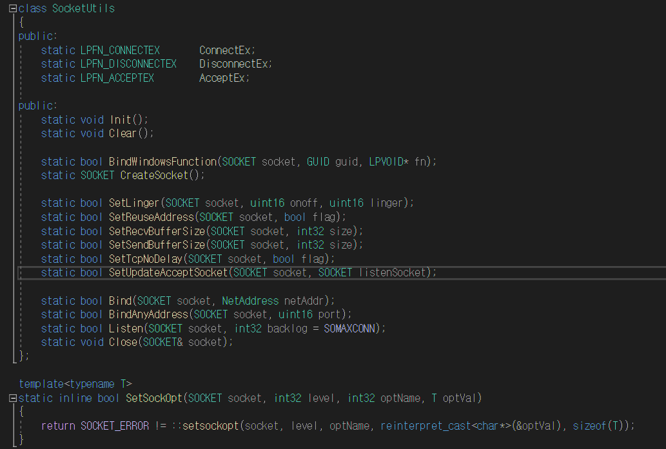
SocketUtils
소켓 옵션을 초기화 할 객체를 static 으로 호출할 수 있게 하자.

Slide 4

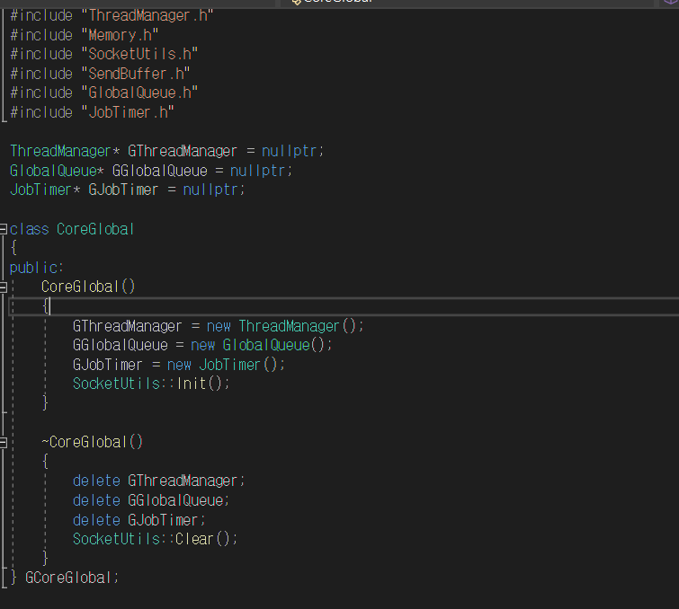
CoreGlobal
CoreGlobal.h
CoreGlobal.cpp
CoreGlobal을 전역변수 객체를 매개로 해서, 필요한 일감 처리기들과 스레드 매니저 객체를 미리 생성하도록 하자.

Slide 5
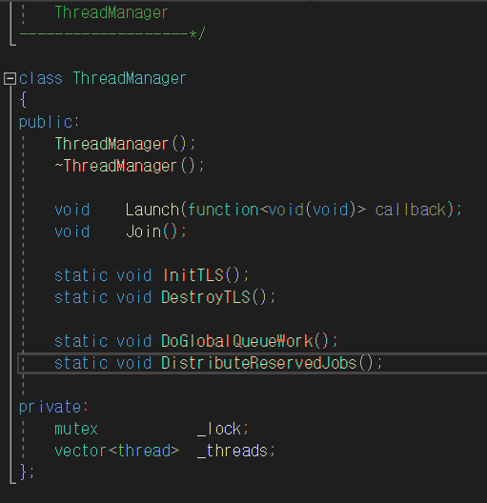
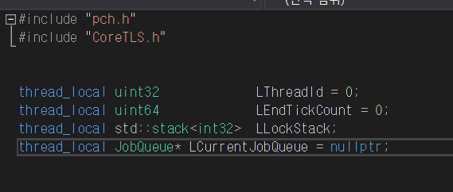
ThreadManager
CoreGlobal에서 Thread를 담당할 객체중 하나.
해당 객체는 메인에서 여러 스레드가 일을 하고 있는데, 이를 중앙에서 관리할 객체가 필요하니 이 매니저를 활용한다
생성자 함수에서 초기화를 하는데, static으로 로컬에다가 계속 늘어날 스레드 아이디, 그리고 스레드마다 고유의 영역에 들어갈 것 중 하나인 곳에 그 fetch_add로 늘어난 아이디 값을 넣어준다
메인에서 Launch로 람다함수가 들어왔었다. InitTLS 이후, 이 callback 함수를 실행시키도록 놔두자.
Main의 DoWorkerJob을 보면, 예약된 일감을 처리하는 함수와 바로바로 실행할 일감의 함수가 있는데, 여기에 정의가 되있다
DoGlobalQueue에는 그 작업중 바로바로 실행하는 것인데, 일감을 꺼내서 계속 실행시킨다. 이는 true거나, 스레드가 너무 많은 시간을 잡아먹어 과부화가 걸렸을 때, 탈출 시킨다.
DistributeReservedJobs는 예약된 일감을 처리하는 곳이다. 이 두 객체에 대해서는 바로 다음에 알아보자.

Slide 6
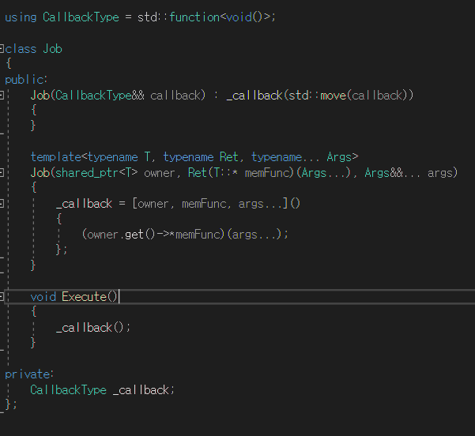
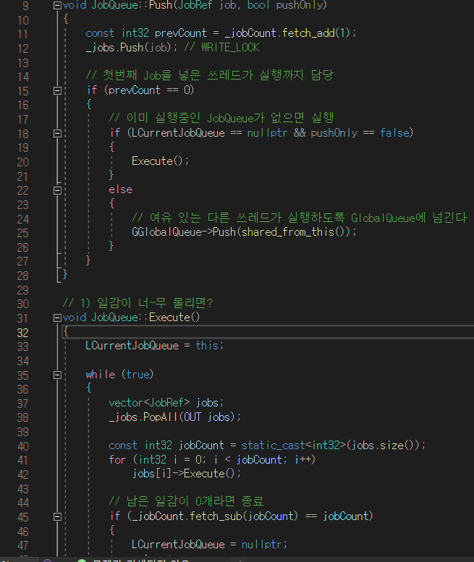
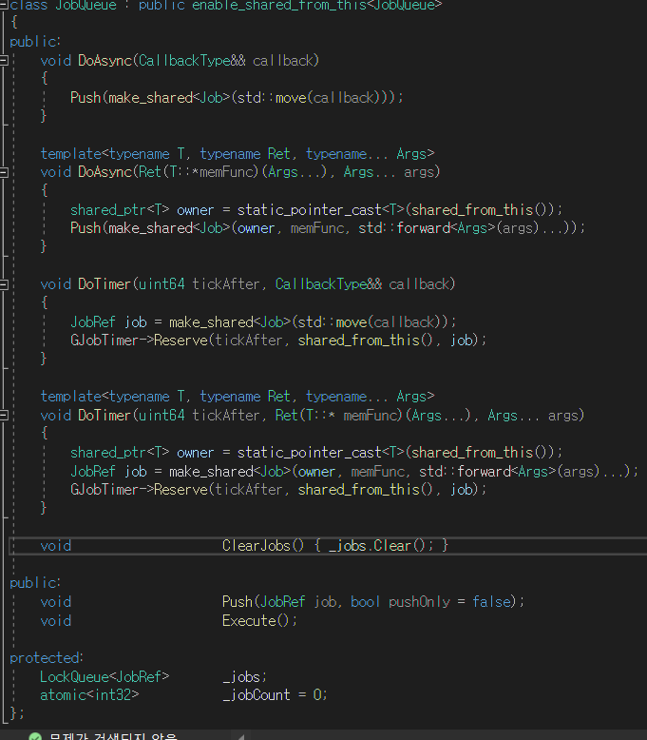
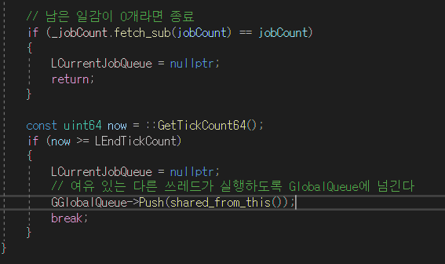
JobQueue

Slide 7
JobQueue
보통 게임 로직은 한 스레드가 담당해서 처리하는게 좋긴하지만 어떠한 규칙에 따라 월드 객체 여러 개가 독립적으로 일감을 처리하는 중 일 것이다. 현재 언리얼과 연동된 곳도 한 월드 객체만 스레딩이 되고는 있지만 queue방식으로 처리하면 이점이 많으니 알아보자
푸시할 때, 오른값 참조로 변수를 받는 것을 볼 수 있는데, 이는 복사나, 객체의 찌꺼기를 남기지 않기 위해 완전히 소유권을 받아와서 원본객체엔 남기지 않는 방식이다. 유니버셜 참조로 쓰고있다
이 객체를 쓰기위해서 월드를 담당하는 함수 포인터를 생각하면 편한데, 함수 포인터를 실행하기 위해선 주체가 되는 객체와 그 구성 함수가 필요 하다는 것이 기억났었다… 그러므로, 이 객체를 사용할려면 월드를 담당하는 객체에 이 JobQueue를 상속받아 써야한다.
처음에 DoAsync는 콜백방식으로, 처음 메인에서 진입할 때, 월드를 담당하는 객체가 DoAsync를 하는데, 객체의 함수를 변수로 집어넣었다.
두번째는 Variadic Template을 사용했다. 템플릿은 컴파일 때, 가장 형식이 가까운 형식으로 빌드하는 습성이 있기 때문에, 변수가 더 있다면 가변 변수로 여기로 실행될 것이다.
DoTimer라는 함수는, DoAsync와 다르게, Timer라는 별도 객체에 예약을 해두었다가, 다시 이 객체로 돌아오는 방식을 사용하고있다. 바로 실행하는 것 보다, 몇 틱 이후에 실행할지 결정하는 것인데, Prioirty_queue로 먼저 실행할 시간의 순서를 정해둔다.
두번째 DoTimer도, 위의 두번째 DoAsync와 같이 가변변수를 사용하여 예약을 걸어둔다.

Slide 8
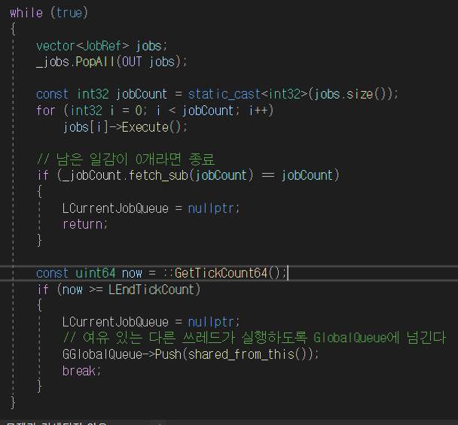
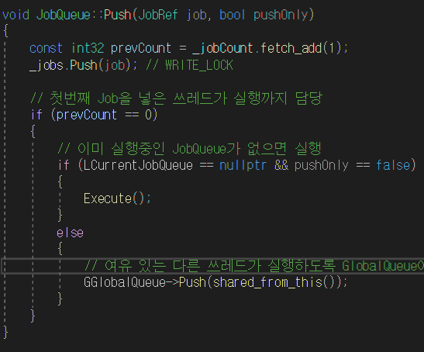
JobQueue
헤더 함수의 Do 계열 함수들을 살펴봤으니, 이제 정말로 push와 Execute 하는 함수를 살펴보자
push 함수는, fetch_add로 _jobCount 변수 1을 늘린다. 이는 일감을 한번에 하나씩 넣기 때문에… 그리고 이것을 원래 몇 개였는지 기억하는 로컬변수 prevCount를 둔 뒤에, 0인지 비교해서 만약 값이 아예 없었으면 이 함수를 실행하는 스레드가 마저 실행시키게 한다. 그게 아니라면, 글로벌 큐에 집어 넣어서 글로벌 큐에서 실행 될 상태로 놔두기만 하고 지나가자. 이는 즉시 즉시 실행 할 함수이기 떄문.
그 후, ThreadManager에서 DoGlobalQueue에서 실행이 되던, 아니면 Push할 때 실행중인 스레드가 없었을 때이던, Execute가 실행 될 것이다
먼저 어떤 스레드가 실행중 상태인지 나타내기 위해 스레드 내부에 이 객체를 먼저 기억해두고, while문에서 일감을 모두 꺼내온 후, 작업을 실행한다. 실질적인 작업은 여기서 실행 될 텐데, Execute할 때, 내부에서 추가적으로 무언가 Push가 될 수도 있다. 그럴 땐 이 스레드가 실행하는 것이 아닌 Push함수에서 else가 실행 되거나, 다시한번 while문이 돌아서 일감을 처리할려고 할 것이다. Fetch_sub(jobCount)가 그 역할을 수행한다.
하지만 계속 이 스레드가 작업을 잡고 있다 보면 스레드에 과부화가 오는 상황도 봤다. 어느정도 일이 끝나면 타임아웃을 해서, 다른 스레드에 떠넘기고 탈출 하는 방향으로 설계를 했다

Slide 9
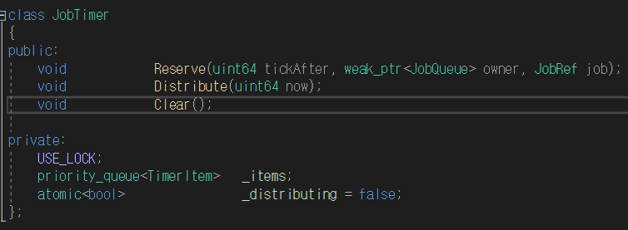
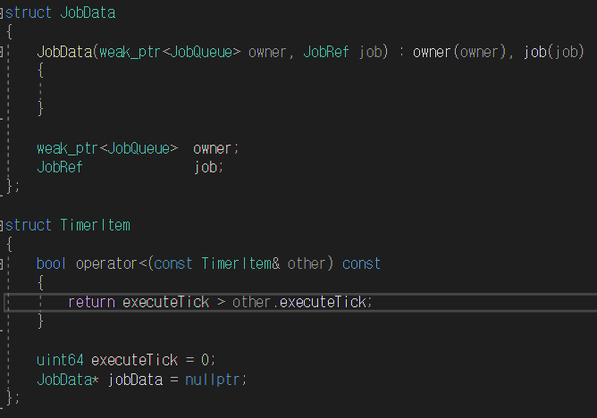
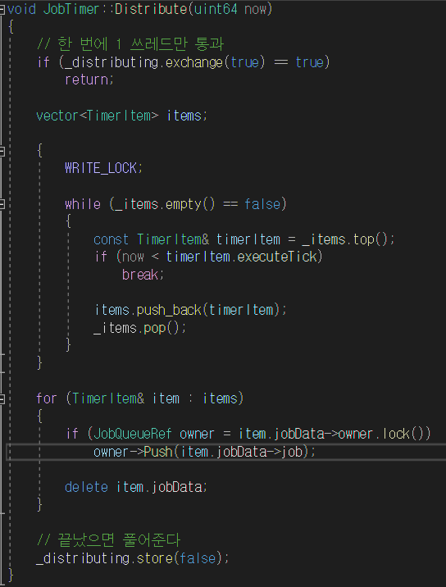
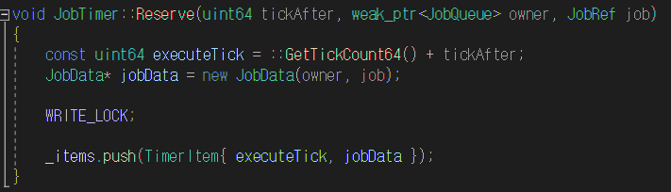
JobTimer

Slide 10
JobTimer
JobQueue와는 다르게 이거는 Prioirty_queue로 먼저 처리할 잡을 예약하고, 시간이 지나면 ‘JobQueue 객체에 다시 넣는다‘
Reserve에서 몇 틱 이후에 처리 할 지 함수 포인터로 먼저 JobData를 만든 뒤에, 실행 시킬 때, 어느 객체의 어느 잡을 실행시킬지 설정한다.
그 후, 락을 한번 걸어서 넣어주기만 한다. 락을 걸어 주는 부분은 처리할 일감에 대해서는 그 일을 한다는 보장을 해 줘야 하기 때문이다
Distribute에서는, 현재 틱을 매개 변수로 받아서 일을 처리하는데, 먼저 _distributing에 exchange로 true값을 넣어줘서, 원래 값이 true라면 실행시키지 않고 넘긴다. 만약 false라면, 락을 걸어서 큐가 빌 때 까지 아이템을 계속 빼낸다. 하지만 현재 틱이 바로 다음에 예약된 아이템 시간보다 적다면 곳바로 탈출을 시킨다. 이 이후 함수 포인터처럼 들어갔던 아이템을 weak_ptr이니 진짜 객체를 가져와서 push로 해당 스레드가 실행시킬지 예약만 할지 정해주고 TimerItem은 순수 포인터니 delete를 반드시 해준다.
Weak_ptr은 객체의 생명주기에는 관리하지 않는다. 정 순환 참조를 해야 할 때는 참조하는 쪽이 적은쪽에 weak_ptr을 놔두자..
이 이후 모든 작업이 끝났다고 한다면 다시 distributing을 원자값으로서 false를 집어넣는다.
싹 비워야 하는 상황도 있다. 이 때는 clear를 해주자…

Slide 11
IocpCore
Select 모델도 있을테고 WSAEventSelect 모델도 있고, Overlapped 모델도 있고, Compleltion Port도 있을 것이다.
Selecrt 모델은 소켓 함수 호출이 성공할 시점을 미리 알 수 있거나, 수신버퍼에 데이터가 없는데 Read를 하거나, 송신 버퍼가 꽉찼는데 write한 상황을 예방 할 수 있다. 그런데 문제가 하나 있는데, 매번 연결된 세션들을 업데이트 해줘야하고, 연결에 최대 제한이 있다
WSAEventSelect는, 소켓과 관련된 네트워크 이벤트를 이벤트 객체를 통해서 감지한다. 주의할 점은, WSAEventSelect와 관련된 함수가 호출 된다면, 해당 소켓이 Non-Block 모드가 된다
Overlapped는 이벤트 방식과 콜백 방식이 있다. 비동기 입출력을 지원하는 소켓을 생성하고, 통지받기 위한 이벤트 객체를 생성해준다. 운영체제는 이벤트 객체를 Signaled 상태로 만들어서 완료상태로 통보해주는데, 비동기 작업이 완료되지 않는다면, WSA_IO_PENDING이라는, 동기여야 하는데 비동기라고 하는 상황을 알려준다
IOCP(I/O Completion Port)는 중앙에서 관리하는 apc큐같은것으로 큐형식으로 일을 처리한다. 일의 처리가 완료 됐는지는 GetQueueCompletionStatus로 확인할 수 있다. 큐 방식이기에 락은 따로 필요없어서 쓰레드랑 궁합이 굉장히 좋다!
우리는 iocp 방식을 써보자.

Slide 12
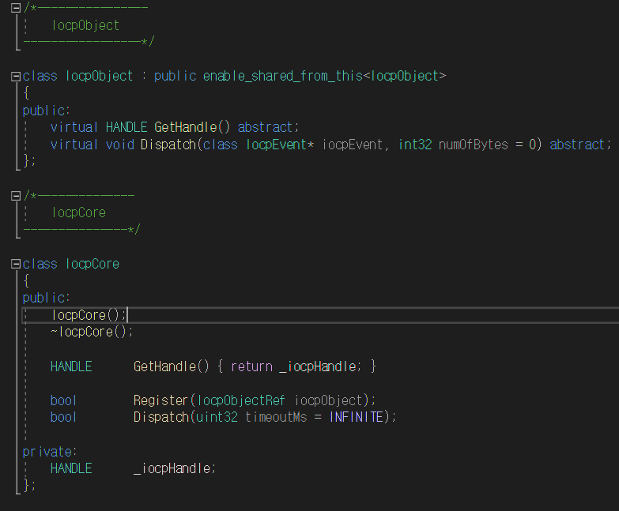
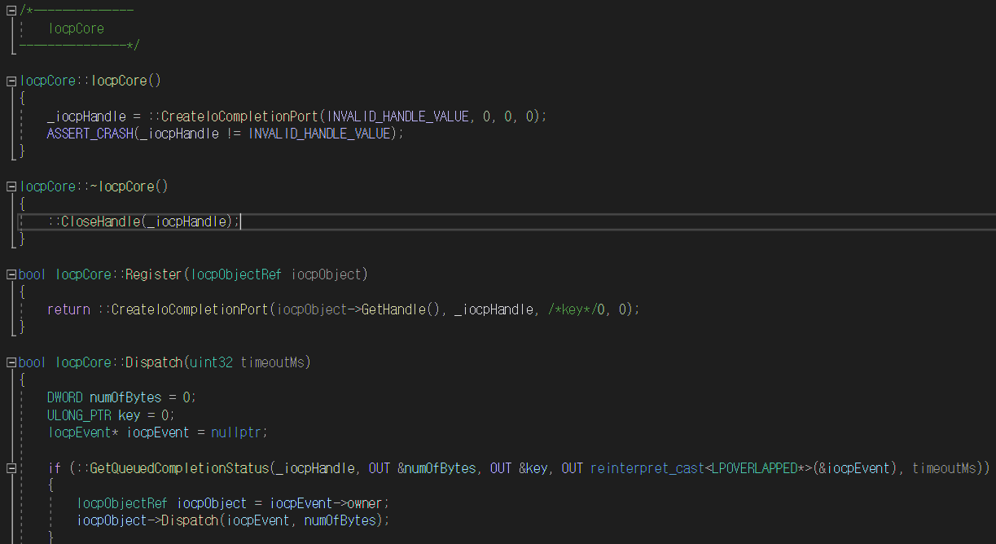
IocpCore

Slide 13
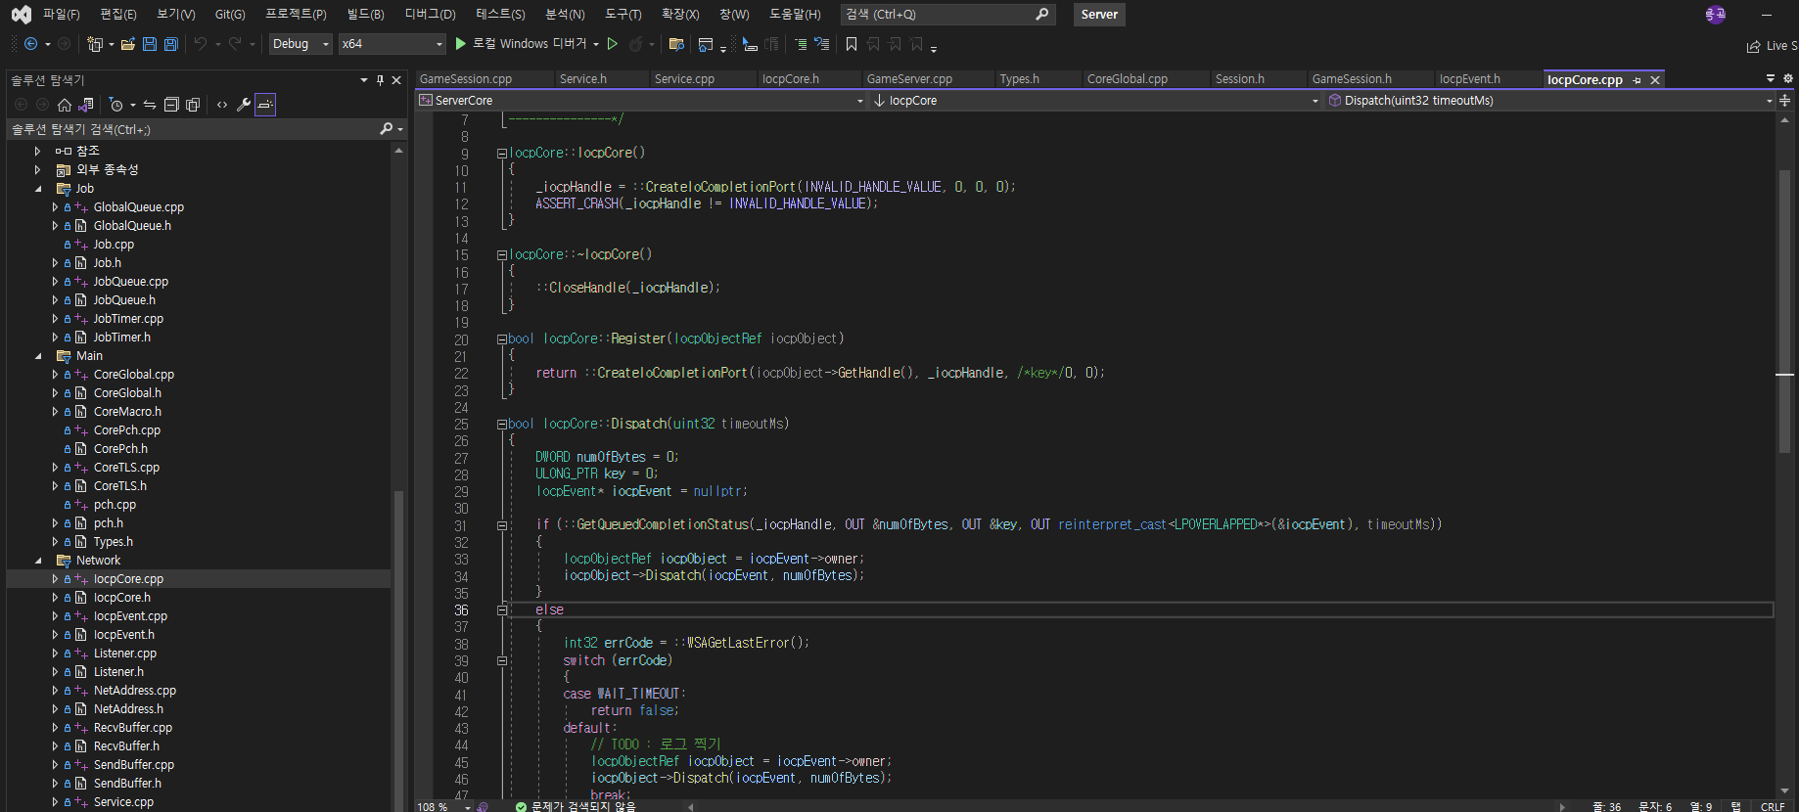
IocpCore

Slide 14
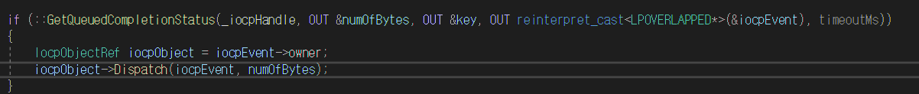
IocpCore
생성자에서 메인을 담당할 IoCompletionPort를 생성해 준다.
Register 함수는 CompletionPort에서 감시할 객체를 등록한다. 이를 위하여 필요한 객체는 IocpObject를 상속 받아서 처리하자.
Dispatch는 생성된 Queue에서 이벤트를 꺼내와서 해당 Object의 Dispatch 함수를 실행시킨다
에러도 잡힐텐데, 일단 에러코드는 타임 아웃이외에는 ‘일단은‘ 실행시키도록 한다.
Key값과 이벤트 객체 방식으로 관리 하는 방법이 있는데, 우리는 일단 이벤트 객체 방식으로 실행하도록 하자
이벤트 핸들을 저런식으로 빼온다. OUT reinterpret_cast<LPOVERLAPPED*>(&iocpEvent)

Slide 15
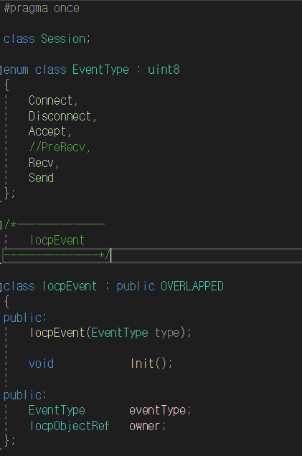
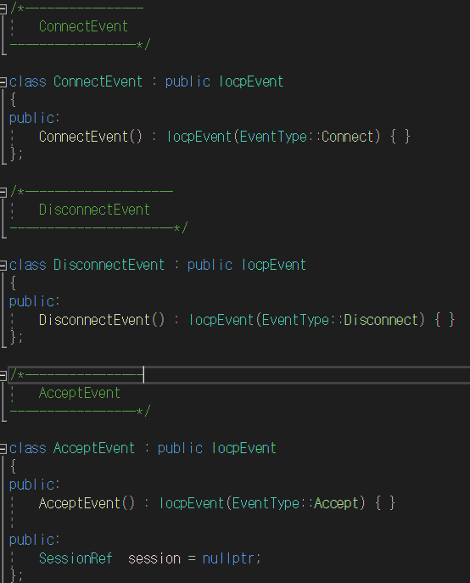
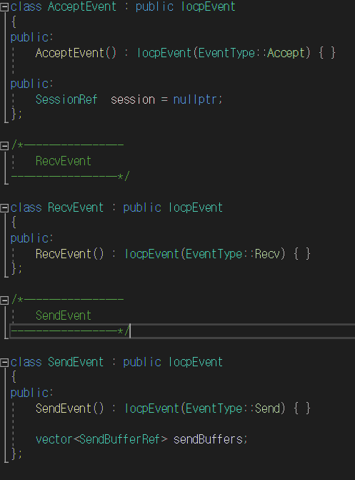
IocpCore -> Event

Slide 16
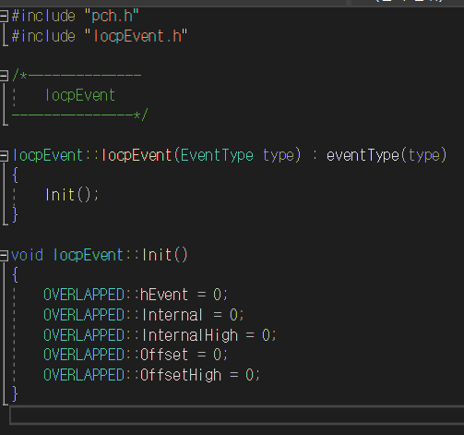
IocpCore -> Event
OVERLAPPED를 상속받는 IOCPEvent의 각종 객체들
Init()할 때, 각종 변수를 초기화 해준다.
이 Init()은 이벤트를 생성하고 등록할 때, 생성자 함수에서 호출된다

Slide 17
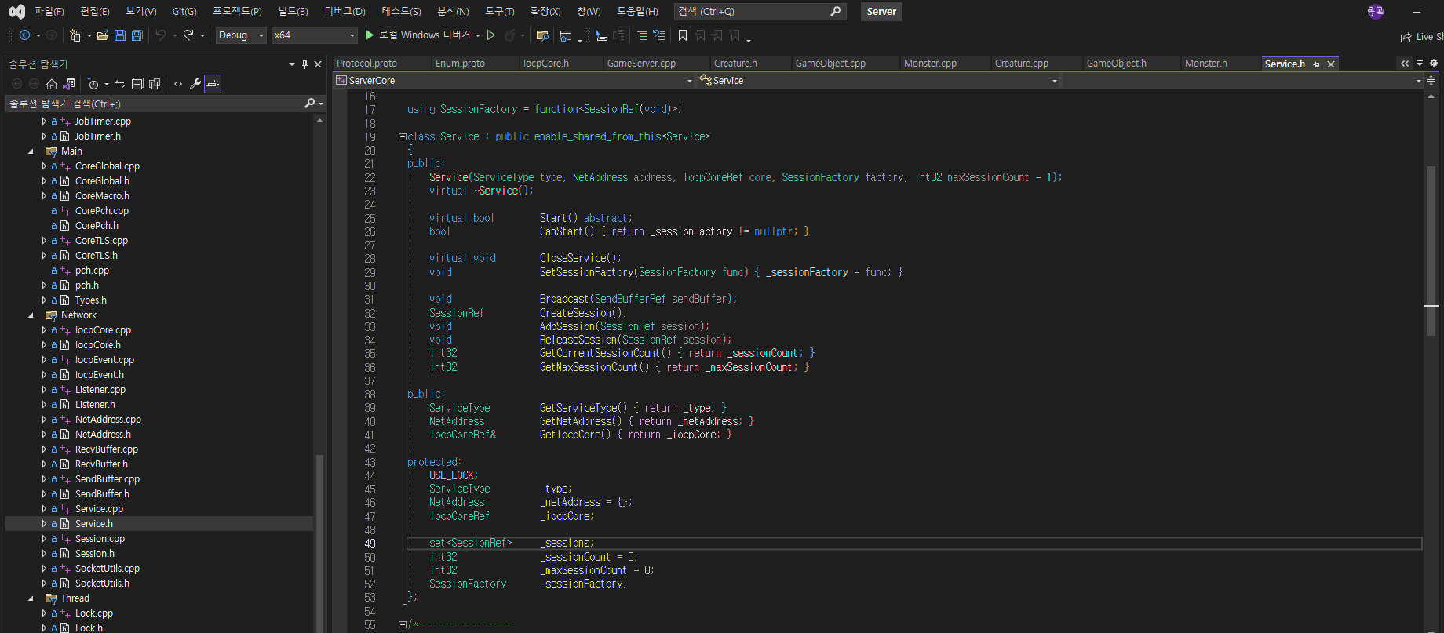
Service

Slide 18
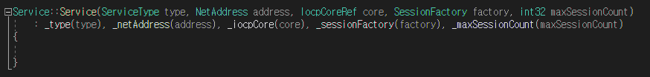
Service
Service를 식당으로 비유하자면, 식당 주인이 손님을 받아들이거나 클라이언트가 서비스를 이용하기 위한 객체
public enable_shared_from_this<Service> 를 상속받는데, this로 하면 큰일남! Shared_ptr에서 개채 참조 정보가 하나 더 늘어나는 불상사가 발생해버림
이 객체를 토대로, Server 사이드와 Client 사이드에 이 객체를 띄울 예정
이 객체에서 생성자를 보면, Functional로 SessionFactory를 지정했는데, 이는 새로운 세션을 어떤 방식으로 만들지 결정하는 것. 우리는 람다함수로 복사를 지정한 뒤, make_shared<GameSession>() 을 해주는 것으로, 클라이언트 세션을 생성 할 것이다.
서비스의 생성자는 이런식으로 지정 되어있다. 클라이언트가 서버에 접속할 때도, 통신기가 필요하기에, SessionFactory에 따로 지정한다.
CreateSession을 보면, 실제로 _sessionFactory() functional에 저장된 함수를 통하여 객체를 생성시킨다
Main에서 서버사이드에서는, 람다 함수를 복사인 채로, make_shared<GameSession>()으로써 객체를 생성해주고 있다.
이 객체에서는 각 세션으로 정보를 저장하는 중앙 브로드 캐스팅 함수도 포함하고 있다. 또한 이 때, 이용자의 세션 관리가 중요함으로, Lock을 걸어서 세션을 생성해 주거나, 제거한다.

Slide 19
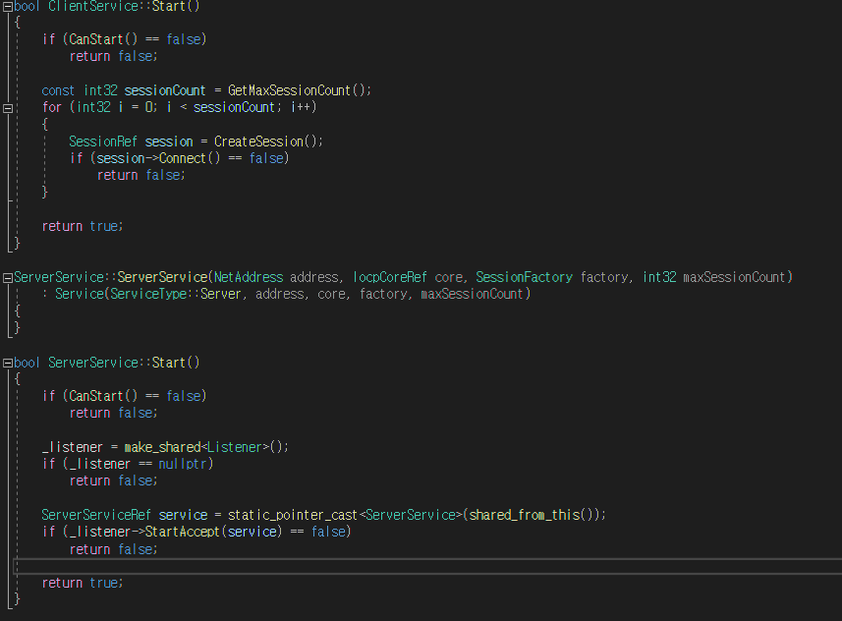
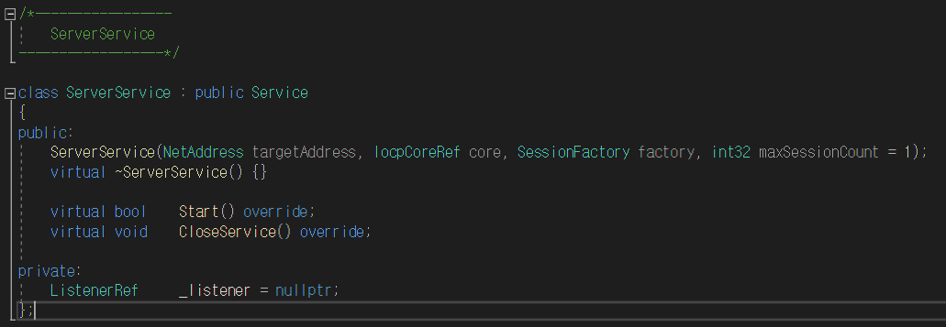
ServerService
Service
Listener
1. CanStart()
2. make_shared<Listener>()
3. Static_Pointer_Cast<ServerService>()
4. StartAccept

Slide 20
ServerService
ServerService는, 서버 운용을 위한 Service를 상속 받는 객체
해당 객체는 Service의 객체에 더해, Listener라는 객체도 가지고 있다.
Listener는 이 Service 객체가 클라이언트를 받아들이기 위해서 각종 설정이나 정보를 가지고 있는 객체
코드에서 봤듯, Service가 Start()로 실행 될 때, Listener 객체를 shared_ptr로 생성해서 저장한다. 거기에, Listener에 이 Service객체를 저장하도록 되어있는데, this로 하면 큰일 나는 곳이 이 부분이다
객체의 참조를 안전하게 하기 위하여 shared_from_this() 로 이 스마트포인터 객체를 참조해 주도록 하자

Slide 21
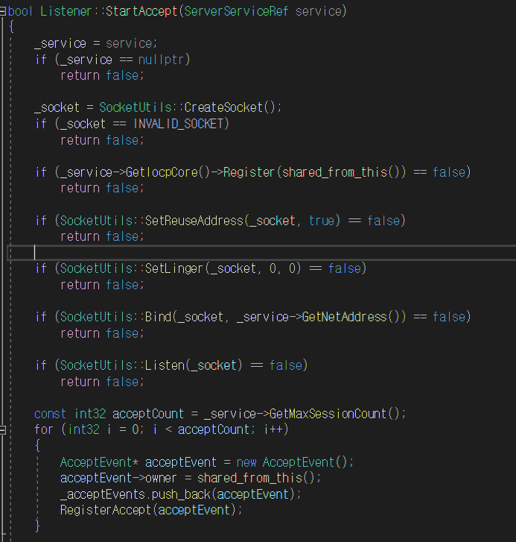
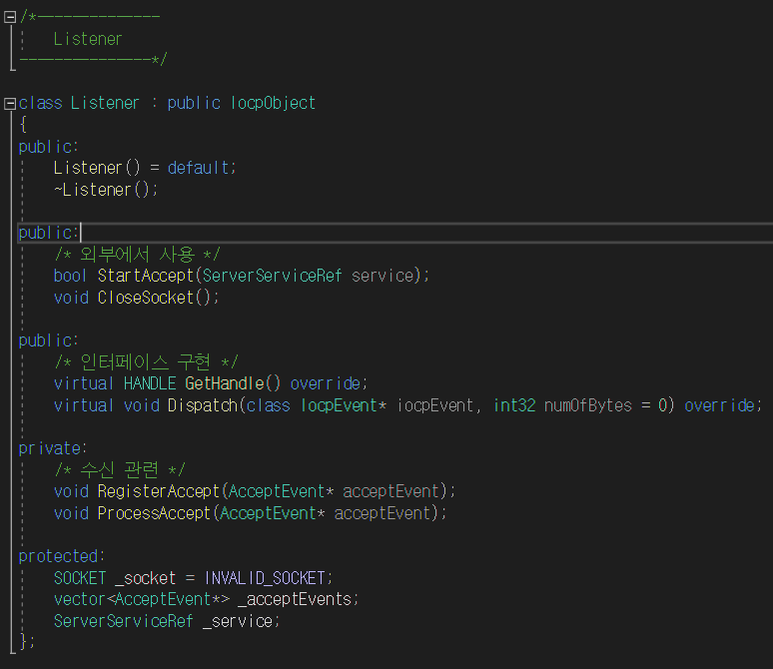
Listener

Slide 22
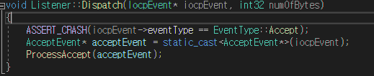
Listener
ServerSevice가 시작 될 때, 이 객체는 유저를 받아 들여야하는 창구나 종업원 같은 역할을 한다
소켓은 더미 소켓을 활용하여 Listener가 받아들일 때, 바인드를 해 준뒤에, 엔드포인트 같은 역할을 한다
Dispatch는 IocpObject인데, 이는 위에서 살펴본 iocpCore쪽에서, Event형식으로 queue가 실행되고 있는데, 여기서 AcceptEvent를 이용해서 해당 이벤트라면, 여기있는 Dispatch 객체가 실행 될 것이다.
위에서 StartAccept() 함수 내에 보면 for문안에서 ServerService에서 인원을 얼마나 받아 들일지 정했는데, 여기서 그만큼 루프를 돌아서 받아들일 이벤트를 미리 만들어두고, RegisterAccept 함수를 실행한다.
매개변수로 AcceptEvent를 받는데, 이벤트를 먼저 초기화 하고, 세션을 만들어서 이 이벤트에 포함시킨다.
::WSAloctl로 초기화 된 AcceptEX로, 받아드릴 준비가 끝난다
에러코드는 일단 놔두고, 에러가 발생했을 경우 RegisterAccept를 다시 실행한다. 하지만 WSA_IO_PENDING은 이미 완수가 됐으나, 블로킹 방식이 아니라고 하는 것이므로 이 에러코드일 경우에는 무시하도록 하자.
ProcessAccept에서 들어온 유저의 주소를 지정하고, Session을 해당 유저에 맞게 변형을 시키고, 그 세션을 Connect가 다 되었으니, 마저 연결처리를 세션에서 진행한다. 에러가 걸렸거나, 등록이 끝나면 이 이벤트 객체는 재사용을 하고, 세션은 새로 생성해준다

Slide 23
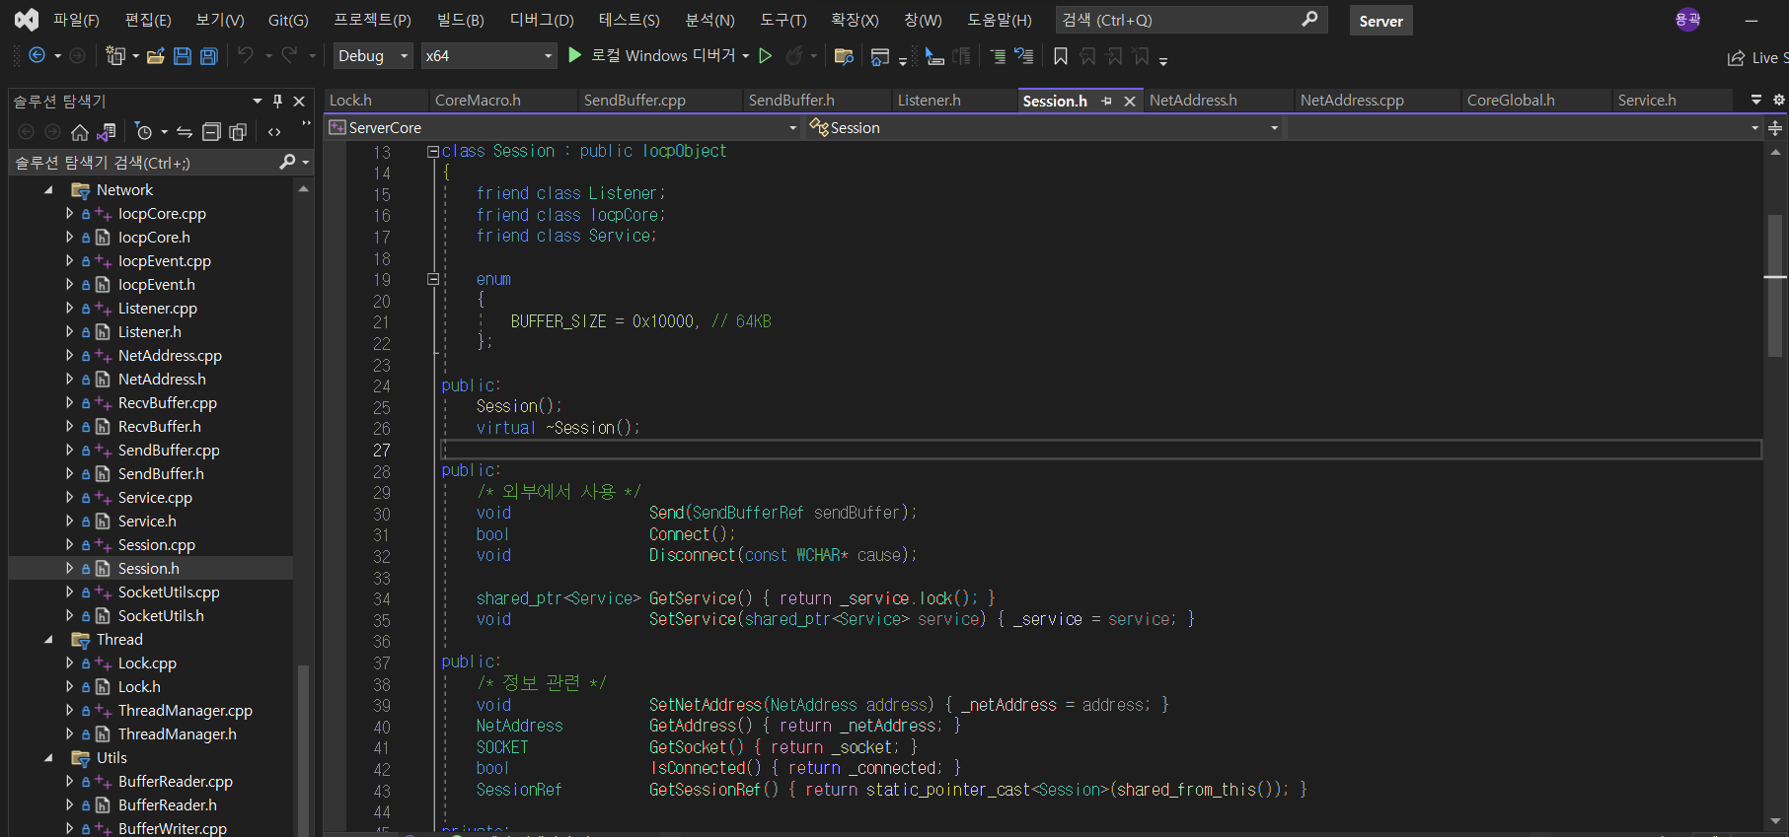
Session

Slide 24
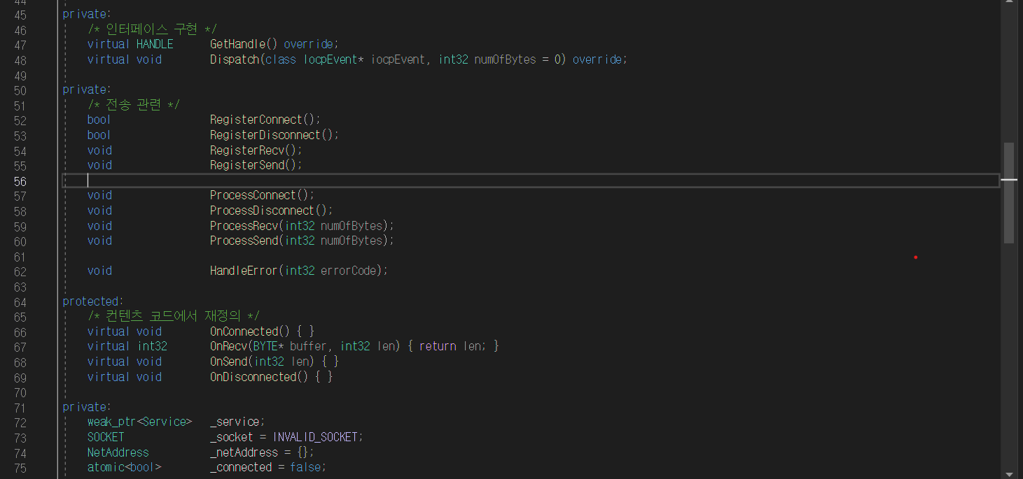
Session

Slide 25
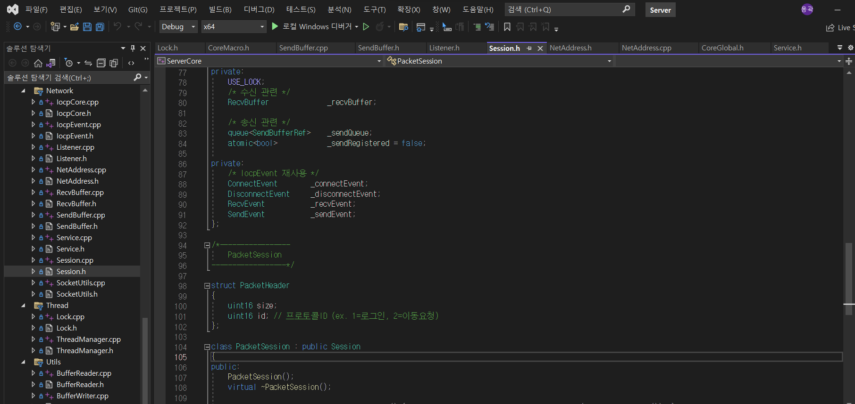
Session

Slide 26
Session
Session은 클라이언트와 서버 간 통신기의 역할을 수행한다
언리얼 클라이언트에서는 다른 방식으로 표현되겠지만, 우선 서버에선 IocpObject를 상속받아서 사용하도록 한다.
Session -> PacketSession -> GameSession 순으로 public 으로 순서대로 상속받는 구조로 서버에서는 사용한다
Listener에서 SessionFactory로 객체가 생성 될 때, 생성자 함수에서 따로 여기서 소켓을 만들어둔다
마찬가지로, 파괴자 함수에서는 소켓을 닫는 부분도 담당한다.
서버에서는 RegisterAccept에서 이미 세션을 생성하고 acceptEvent에 담아두었다. 그 후, ProcessAceept에서 소켓이 업데이트 된다
해당 세션 내용에는 서버에서 Listener에서 연결 등록을 하는 것 처럼, 클라이언트에서 서버로 접속하기 위한 일련의 함수들도 포함한다. 더미 클라이언트에서 쓰이는 ClientService에서 Start를 할 때, Connect()를 하는데, ServerService와는 다르게, Listener객체를 딱히 통과하지 않고 Session에서 만들어지고 서버처럼 ConnectEvent 이벤트에 해당 세션이 등록된 후에 ConnectEX함수에 등록 및 호출 하는 형식이다. 이 ConnectEX는, SocketUtils::Init()일 때, WSAID_CONNECTEX로 바인딩 되어있다.
여기서는 세션이 뭔가 패킷을 보내거나 받는 부분을 포함하고 있다. RegisterSend()와 RegisterRecv()가 그 역할을 하고있다.
RegisterSend()는 Send() 함수, 브로드캐스팅을 할 때, RegisterSend()로 보낼 등록을 하지만, RegisterRecv()는 Connect가 진행 될 때, 등록을 해둔다.

Slide 27
Session
Send를 할 때, LOCK을 걸어서 exchange로 dispatch를 수행하고 있는 스레드가 이 작업을 보내는 것 까지 책임질 것인지, 아니면 다른 스레드가 수행중이니 일감만 쌓아 두고 갈 것인지 결정 할 수 있다.
원자성인 exchange는 return값이 ‘바뀌기 전’ 값을 return 해준다. 이 부분을 주의할 점이다. 지역변수 registerSend가 true로 되있다면, dispatch를 한 함수가 보내는 작업까지 마저 실행하도록 한다. 이 이후 SendEvent를 초기화 한 뒤에 패킷을 보낼 작업을 한다.
특이사항으로, Send를 할 때, _sendQueue란 객체가 있는데, 이는 패킷을 보낼 때, 매번 보내는 것이 아닌 어느정도 축적된 후에 보내는 것으로 되있다.
이는 한번에 한번씩 보내는 것보다, 아예 쌓아두고 보내는 방식이 더 효율적이기 때문.
SendBuffer를 매개로 한 Queue에 집어넣고 while문으로 다 꺼낸 후, SendEvent에다가 집어넣는다. 이 이후, 벡터에다가 보낼 패킷을 일자형으로 정렬하기 위해, sendEvent에 들어가 있는 것을 역으로 (가장 빨리 도착한 것) 바꾼뒤, WSASend 함수를 보낸다.
WSASend를 수행하고 난 뒤, ProcessSend에서 전부 초기화 하고 다시 초기화를 해주고, 다시 보내줄 것이 있을 수도 있으니 RegisterSend를 걸어둔다.
RegisterRecv는 반대로, WSASend로 보내졌던 것을, 받아 들일 준비를 한다. WSARecv와 이벤트가 그 담당인데, WSABUF로 일단 버퍼를 받아들일 준비를 하고, RecvBuffer란 것으로 세션에서 사용중인 받아들이는 버퍼를 사용해서 그 버퍼를 기록할 곳을 지정한다. 이 이후 WSARecv로 등록을 하고, Dispatch로 ProcessRecv가 실행되면, WSARecv에 등록된 버퍼에 기록이 될 것이고, 이를 활용하여 받아들인 패킷을 읽는다. PacketSession에 이를 받아들이는 부분이 있는데, 패킷의 직렬화를 확인한 다음 다시한번 보자…

Slide 28
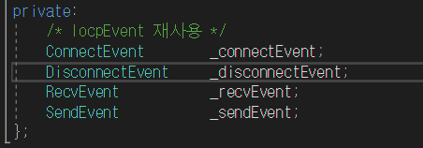
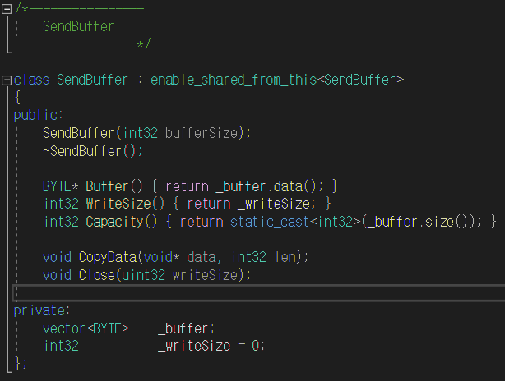
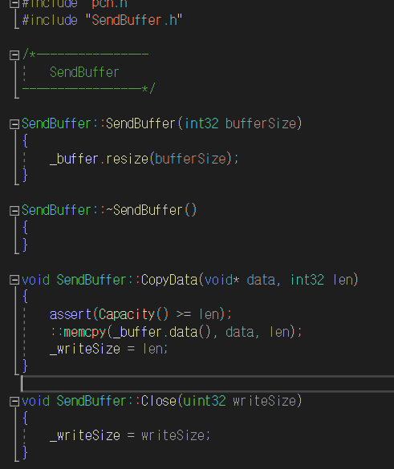
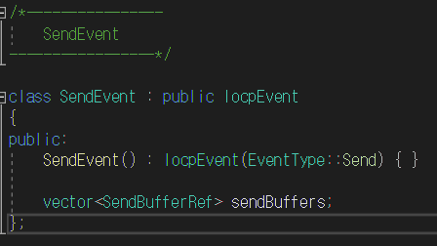
PacketSend

Slide 29
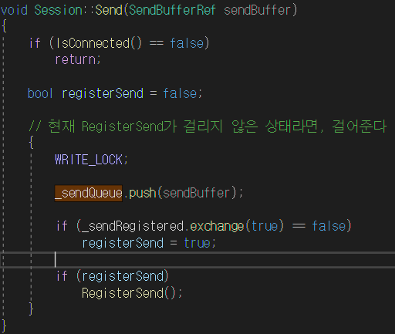
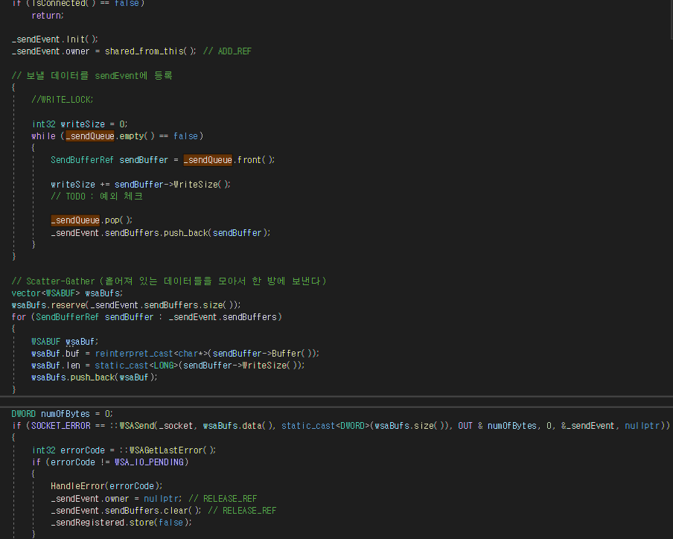
PacketSend

Slide 30
PacketSend
서로 통신 준비가 끝났다. 이제 서로 패킷을 보내고, 받는 것을 고민해볼 때다.
모든 전송은 Send가 호출되면서 시작한다. 락을 먼저 걸어줘서, 내용물을 밀어넣기만 하고, 락을 바로 풀 수 있게만 준비를 해준다. 만약 _sendRegistered에 하는 스레드가 없다고 하면, exchange에서 false가 나올테니, 작업을 처리하는 첫 스레드가 그 작업을 하도록 시킨다. 아니라면 그냥 보낼 큐에만 넣어두고 락을풀고 탈출한다
Iocp에 등록하는 것은 역시나 WSASend를 사용하는 RegisterSend가 실행되고 Dispatch가 실행되면 ProcessSend가 실행 될 것이다. 역시나 SendEvent부터 초기화를 해주고, 큐에 들어가 있는 보낼 내용물들을 모조리 꺼내와서, SendEvent객체 안의 버퍼에 등록을 옮겨놓자. 그 이후, WSABUF로 변환 시켜주기 위하여, vector<WSABUF>로 로컬변수를 설정하고 보낼 버퍼와 길이를 캐스팅으로 옮겨놓은 다음에 이 벡터에 집어넣는다.
WSASend로 등록을 마무리한다. WSA_IO_PENDING은 완료인데 블로킹 함수가 아니라는 표시니 딱히 문제는 없지만, 그 외의 에러처리에서는 일단 그냥 다시 초기화만 해주고 끝나도록 처리한다..
ProcessSend가 끝나면 전송이 끝났다. 초기화 이후에 Session에서 실행할 OnSend 이벤트를 실행시켜주고 더 보낼것이 없으면 _sendregistered를 돌려주고, 아니라면 보내는 작업을 다시 시작하도록 지시하자.
보내는 것은 됐는데, 여기서 주의해서 봐야 할 것들이 있다. 바로 버퍼부분과 패킷을 어떻게 보내는냐가 중요하다.
Google Protobuf를 사용하여 먼저 패킷 직렬화를 해야한다. 버퍼부터 알아보고 그 다음에 패킷 직렬화에 대해 알아보자..

Slide 31
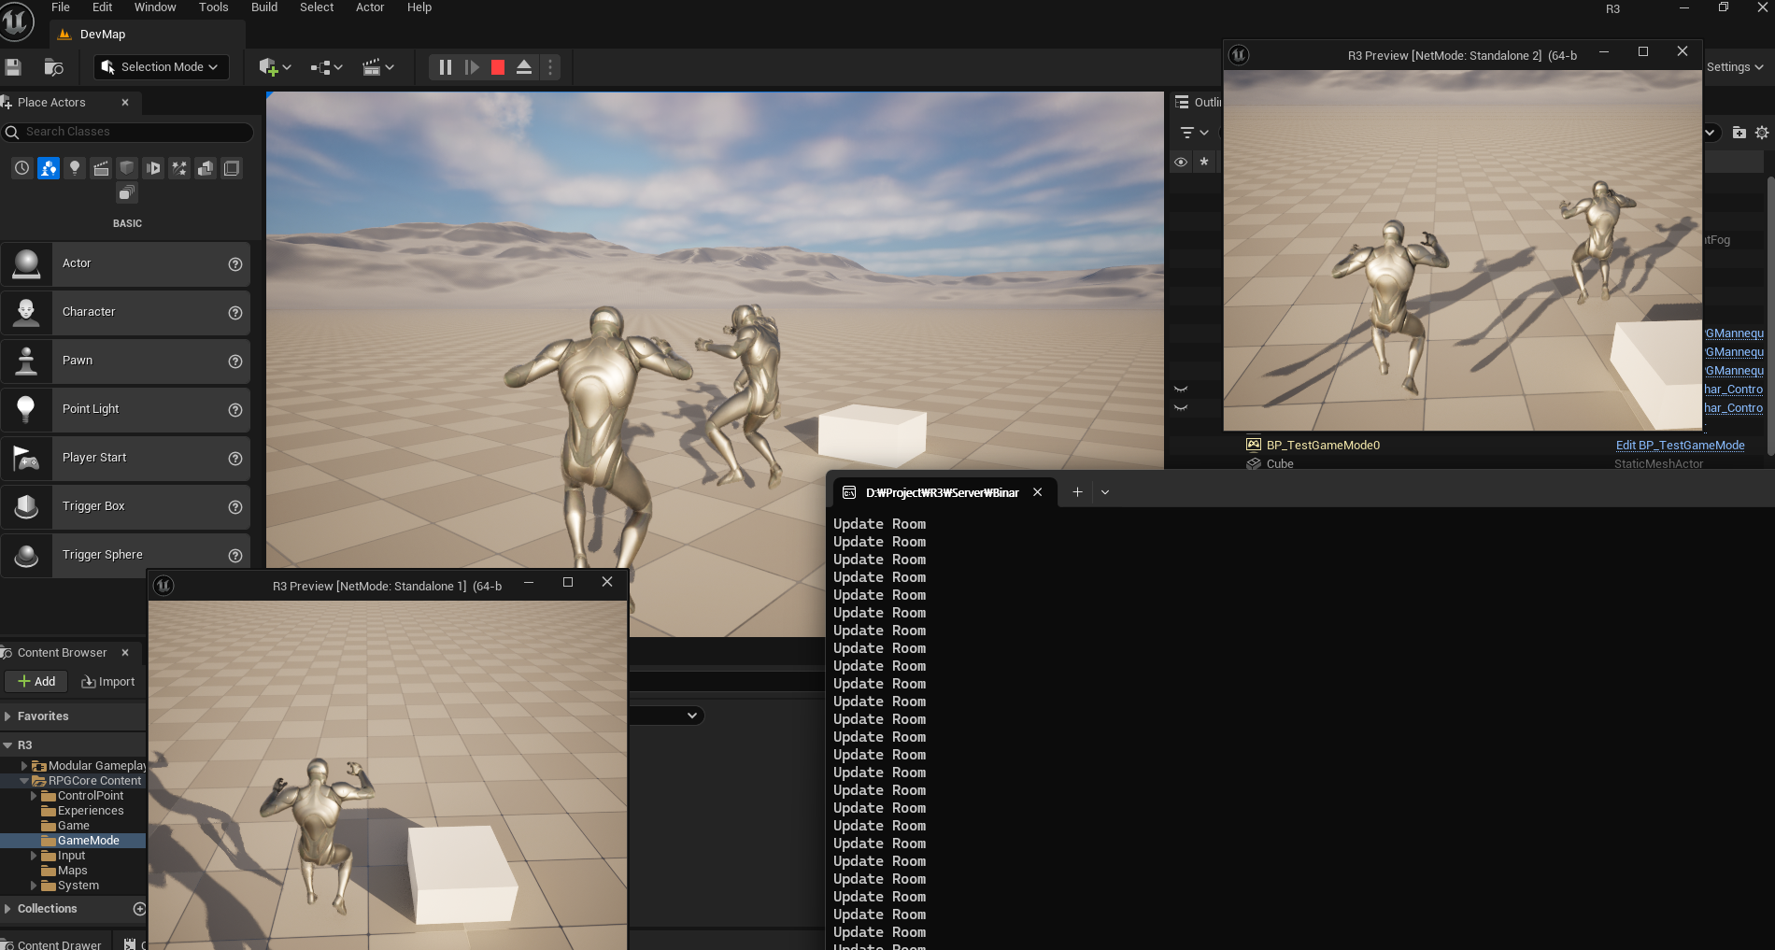
GameRoom

Slide 32
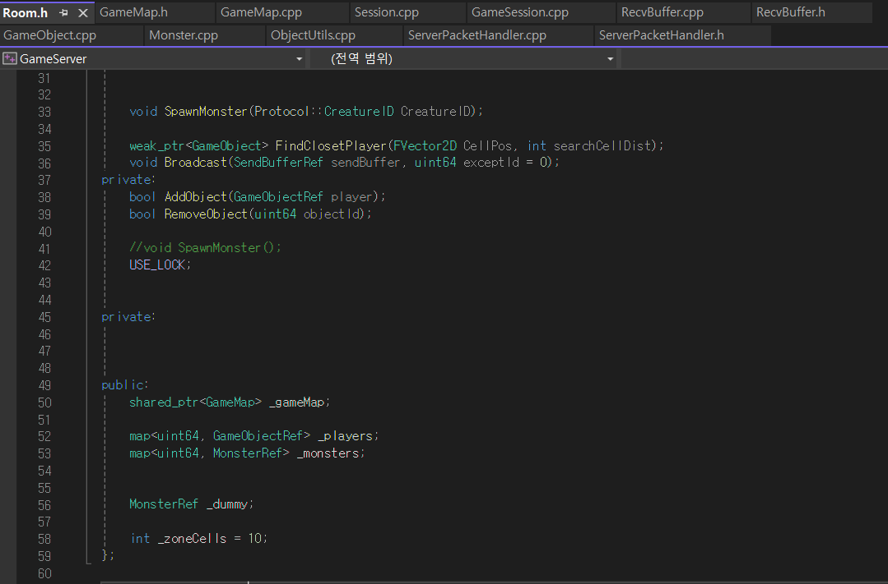

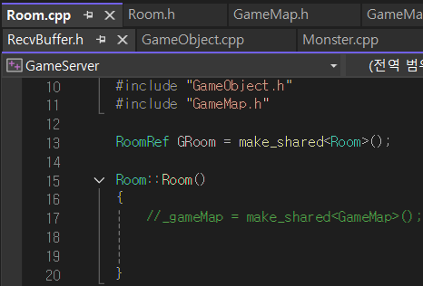
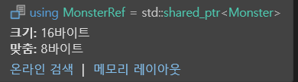
GameRoom

Slide 33
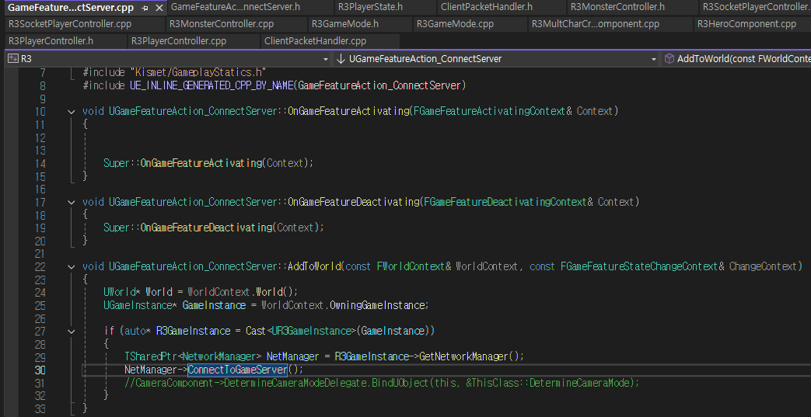
GameFeatureAction

Slide 34
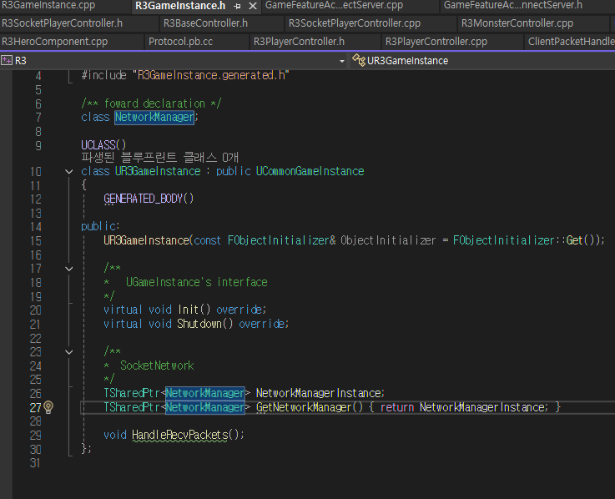
R3 Instance

Slide 35
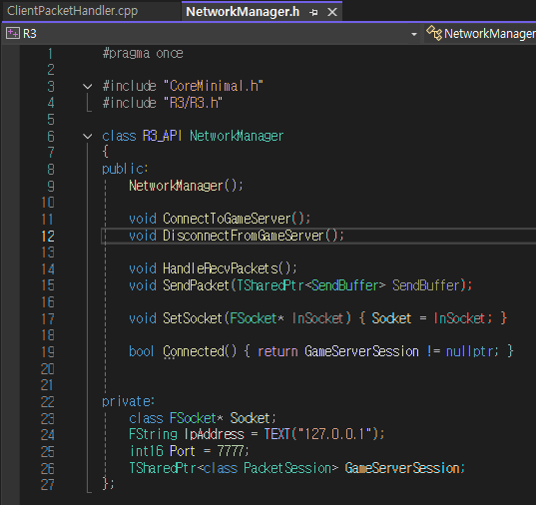
R3 Instance

Slide 36
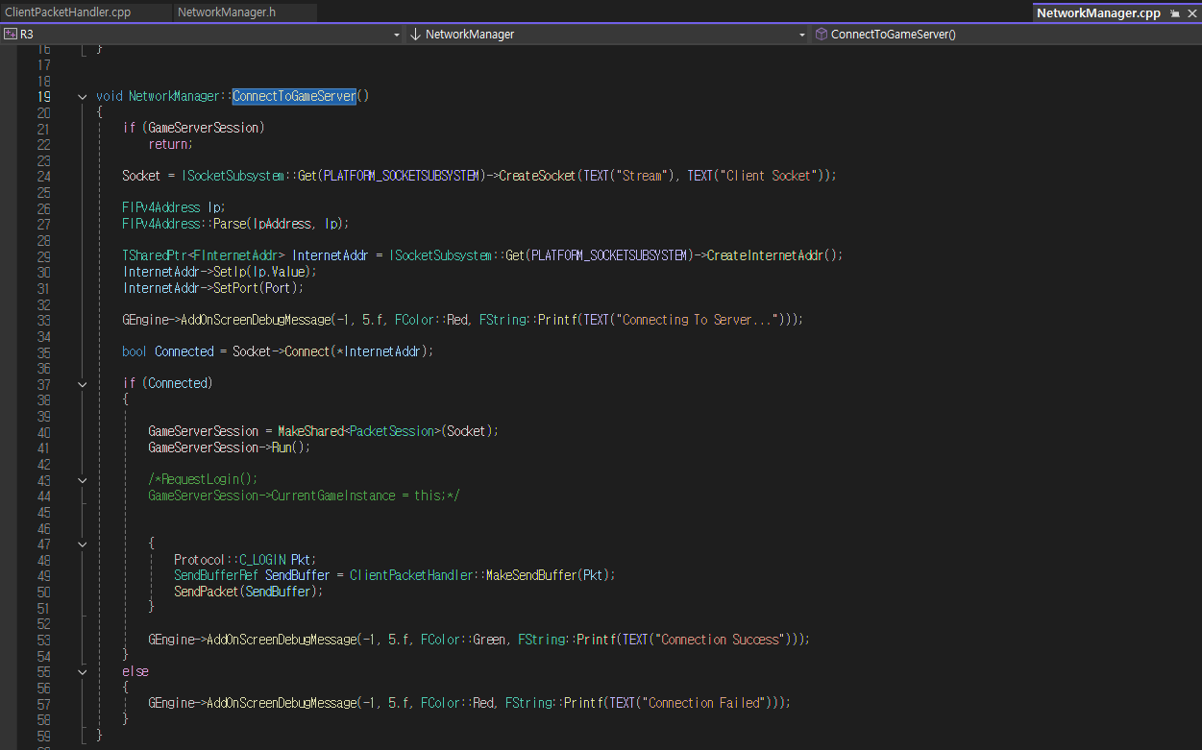
R3 Instance

Slide 37
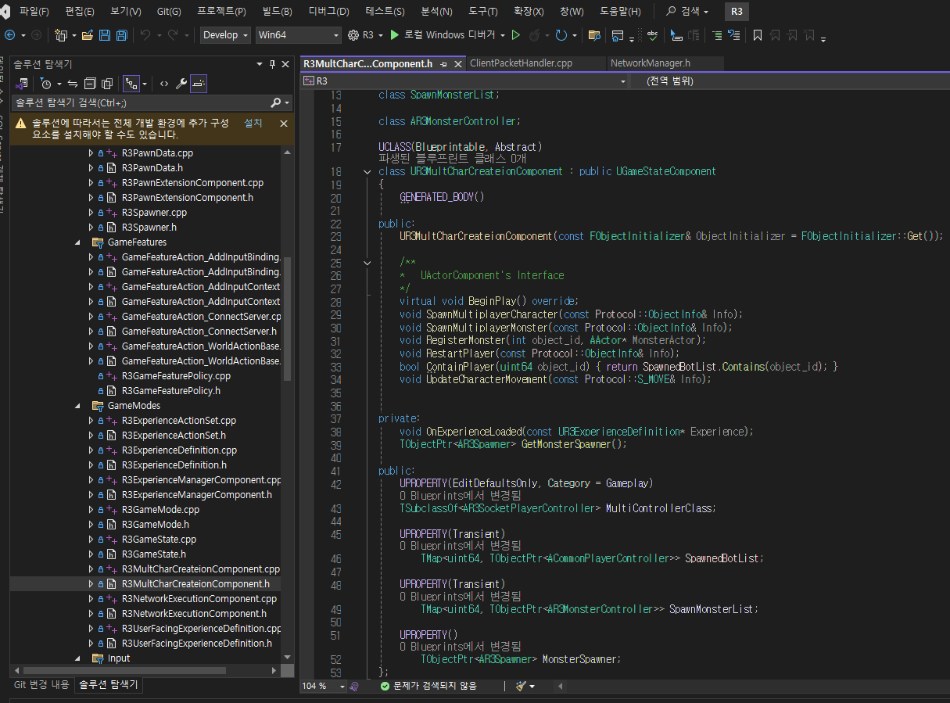
CharComponent

Slide 38
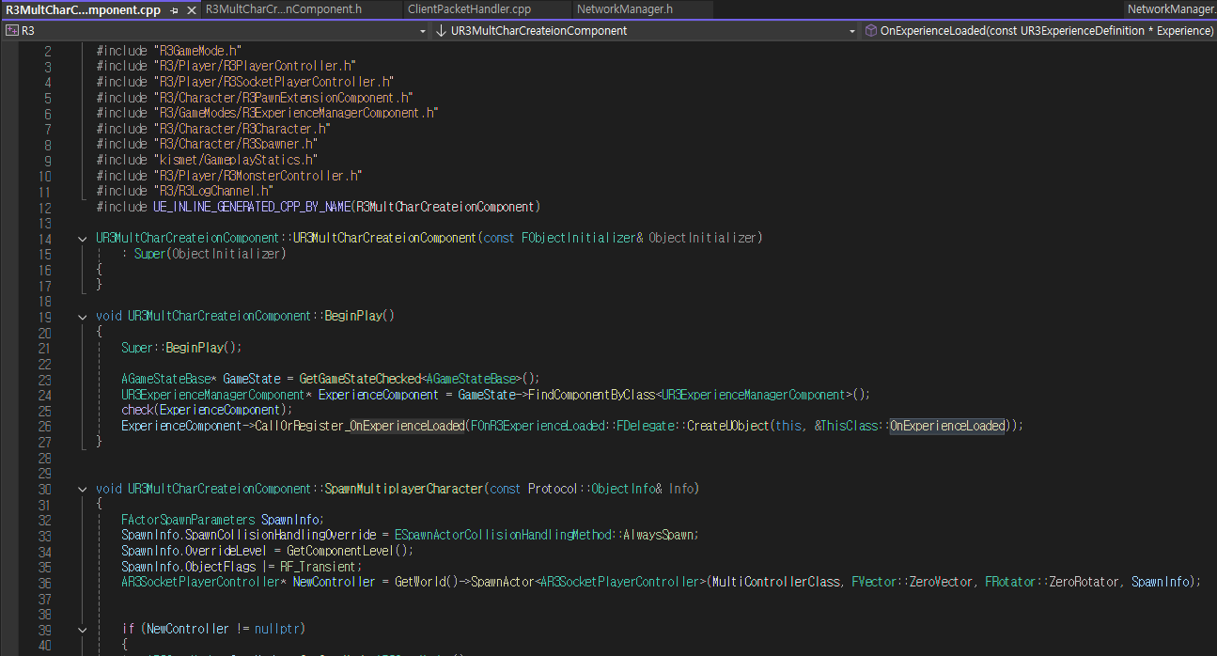
CharComponent

Slide 39

CharComponent

Slide 40

CharComponent

Slide 41

HeroComponent

Slide 42

HeroComponent

Slide 43

HeroComponent

Slide 44

PlayerController

Slide 45


BaseController

Slide 46

BaseController

Slide 47

Server

Slide 48

Server

Slide 49

Client

Slide 50

Client

Slide 51

SocketPlayer

